Slide 1
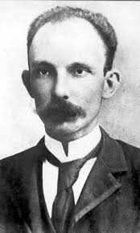
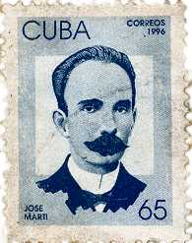
José Martí
“Nuestra America”

Slide 2
Jose Martí:
(1853-1895)
Vive durante una época en que Cuba todavía es colonia de España, aun si hay varios intentos de independizarse (1868-78; 1895-1898)
Escribe ensayos y poemas
Forma parte de la lucha independentista contra España
Realiza varios viajes fuera de Cuba
Deportado a España en 1871, recibe allí un Licenciado en Derecho y en Filosofía y Letras
Pasa algún tiempo en Paris y Nueva York, antes de llegar a México en 1875 y eventualmente a Guatemala
De vuelta en Cuba en 1878, es detenido y deportado en 1879 y pasa unos años en Nueva York, antes de volver a Cuba en 1895

Slide 3
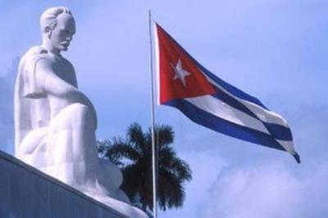
José Martí: su legado
Murió en la batalla de Dos Ríos contra el ejército español el 19 de mayo del 1895.
Se convirtió en mártir y representante de la lucha independentista de Cuba.
Su escritura es considerada precursor al movimiento modernista e inspiró a varios autores famosos como Gabriela Mistral (Chile) y Rubén Darío (Nicaragua).

Slide 4
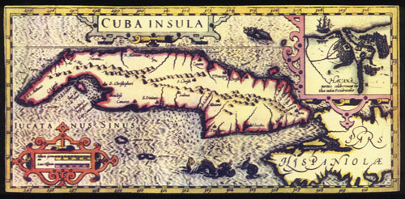
“Nuestra América”
¿Cuáles son los argumentos principales de vuestro(s) párrafo(s)?
Símbolos/metáforas que utiliza para demostrar su punto.

Slide 5
En grupos de 2 o 3, explica el significado de los símbolos/metáforas indicados en relación al contexto del párrafo:
Grupo 1: párr. 3-4 (“A lo que es…” y “Por eso…”)
El espíritu del gobierno
Libro importado vs. hombre natural
Grupo 2: párr. 5-6 (“En pueblos…” y “Con los oprimidos…”)
Antiparras yanquis y francesas
Nuestra Grecia vs la Grecia que no es nuestra
El tigre
Grupo 3: párr. 7 (“Éramos una visión…”)
La máscara; calzones, chaleco, chaquetón, montera
El vino de plátano
Grupo 4: párr. 8 (“De todos sus peligros…”)
El lujo venenoso
El desdén del vecino formidable
Grupo 5: párr. 9 (“No hay odio…”)
Razas de librería vs identidad universal del hombre
El pueblo rubio vs. el pueblo trigueño

Slide 6
La llamada y la crítica
Párrafos 1-2
(llamada al despertar)
Breve alegoría del “aldeano vanidoso” (Am. Latina) que no reconoce “los gigantes” (EEUU, Europa)
La personificación: América no debe dormir sino despertarse; como deben tratarse los “hermanos”
La asociación con la geografía regional (árboles, plata de los Andes)
La importancia de utilizar “las armas del juicio” y las “trincheras de ideas”

Slide 7
El buen gobierno
Párrafo 3-4
(¿Cómo gobernar bien?)
El soberbio enamorado con lo extranjero vs. los pueblos originales
“El gobierno ha de nacer del país”
el libro importado vs. el hombre natural; el criollo vs. el mestizo
Párrafo 5
(¿Cómo preparar a los buenos gobernantes?)
Imitación política: “Antiparras yanquis y francesas”
¿Cómo debe ser la Universidad en (Nuestra) América?: “Nuestra Grecia es preferible a la Grecia que no es nuestra”

Slide 8
La independencia y sus obstáculos
Párrafo 6
(Las dificultades y las amenazas)
La metáfora del tigre para hablar del peligro de las divisiones internas
El nacimiento del “hombre real” vs. lo que “éramos”; la ropa francesa, española para representar la imitación
Odio vs amor entre las facciones de la población latinoamericana
Pensamiento americano, originalidad, creación; “el vino de plátano, … ¡es nuestro vino!”

Slide 9
Lo que hay que hacer y los desafíos
Párrafo 7
(El pensamiento latinoamericano)
En nacimiento del “hombre real” vs lo que “éramos” antes
Las metáforas: de ropa; del vino de plátano; y, otra vez, del tigre
Se unen los pueblos / se hacen “hermanos”
Párrafo 8
(Los peligros que hay que enfrentar)
El “lujo venenoso”; “la soldadesca: devoradora, etc.
La metáfora del pulpo
El desdén y la codicia de los Estados Unidos

Slide 10
Lo que hay que hacer y los desafíos
Párrafo 9
(La raza como idea falsa; unidad sobre odio)
La raza como idea “de librería” (falsa erudición, no práctica) vs. “la identidad universal del hombre” Los beneficios del “amasijo de los pueblos”
La imagen del Gran Zemí
¿Es EEUU (“el pueblo rubio del continente”) el enemigo mortal?

Slide 11
Párrafos 1-2 (llamada al despertar y unificarse)
Párrafo 3 (¿Cómo gobernar bien?)
Párrafo 4 (el “hombre natural”)
Párrafo 5 (¿Cómo preparar a los buenos gobernantes?)
Párrafo 6 (La independencia y sus obstáculos)
Párrafo 7 (El pensamiento latinoamericano)
Párrafo 8 (Los peligros que hay que enfrentar)
Párrafo 9 (La raza como idea falsa; unidad sobre odio)

